Slide 1
Processamento de Dados Massivos
Aula 05
Formatos de Arquivos para Big Data
Alexandre Roriz
alexandre.roriz@iesb.edu.br

Slide 2

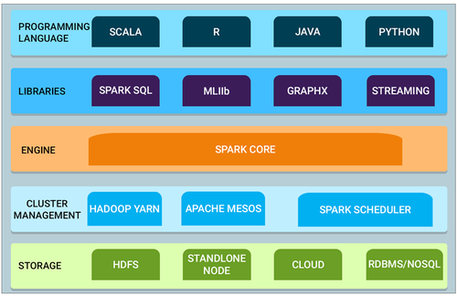
Arquitetura clássica Spark
Formato de Armazenamento de Arquivos
Fonte: https://levelup.gitconnected.com/beginners-guide-to-apache-spark-15dc5fe4de65

Slide 3
Formato de Armazenamento de Arquivos
A escolha do formato de armazenamento do dado é um aspecto estratégico em uma arquitetura de BigData.
Pontos a serem considerados:
Estrutura do dado a ser consumido
Performance
Facilidade de leitura
Espaço ocupado (compressão)
Compatibilidade
Possibilidade de evolução do schema
Fonte: https://towardsdatascience.com/big-data-file-formats-explained-dfaabe9e8b33

Slide 4
Formatos de Armazenamento de Arquivos
CSV
JSON
XML
PARQUET
ORC
AVRO
Formatos Binários

Slide 5

CSV (Comma Separated Value)
Dados são armazenados no formato de tabela
com as colunas sendo separadas por um
caracter que pode ser:
Vírgula;
Ponto e vírgula;
TAB.

Slide 6

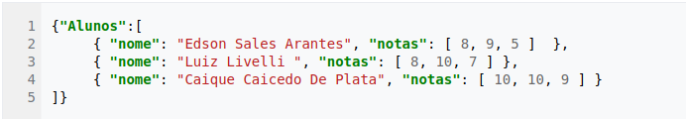
JSON (Java Script Object Notation)
Formato compacto, de padrão aberto independente,
de troca de dados simples e rápida (parsing)
entre sistemas.
Foi proposto em 2000 e ganhou grande popularidade devido à simplicidade e vínculo com o Javascript que está presente em todos os navegadores web.
As informações são dispostas no formato texto, com natureza auto-descritiva
Fonte: https://pt.wikipedia.org/wiki/JSON

Slide 7

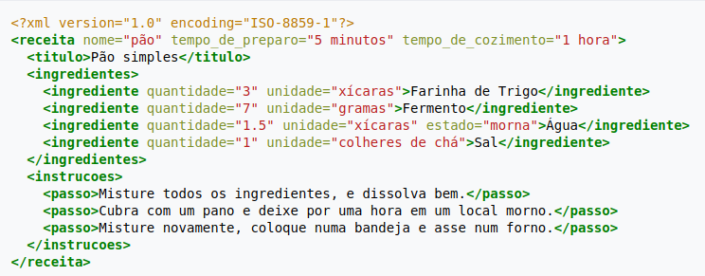
XML (eXtensible Markup Language)
Formato criado em 1996, usa o conceito de chave e
valor, a exemplo do JSON, entretanto, as chaves
são TAGS e o valores vão dentro das TAGS.
Fonte: https://pt.wikipedia.org/wiki/XML

Slide 8
E em um ambiente de Big Data???
Para lidar com os dados com ordem de grandeza daqueles presentes em cenários de Big Data, nasceram novos formatos para o armazenamento de arquivos…
Parquet
ORC
Avro
O “Parquet” e o “ORC” são caracterizados por apresentarem o chamado Formato Colunar.

Slide 9
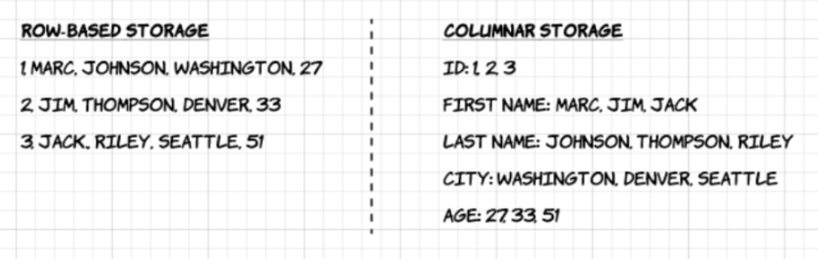
Formato Colunar
Esse formato se caracteriza por armazenar os dados por colunas, otimizando o desempenho de consultas analíticas e diminuindo o custo de armazenamento.

Slide 10
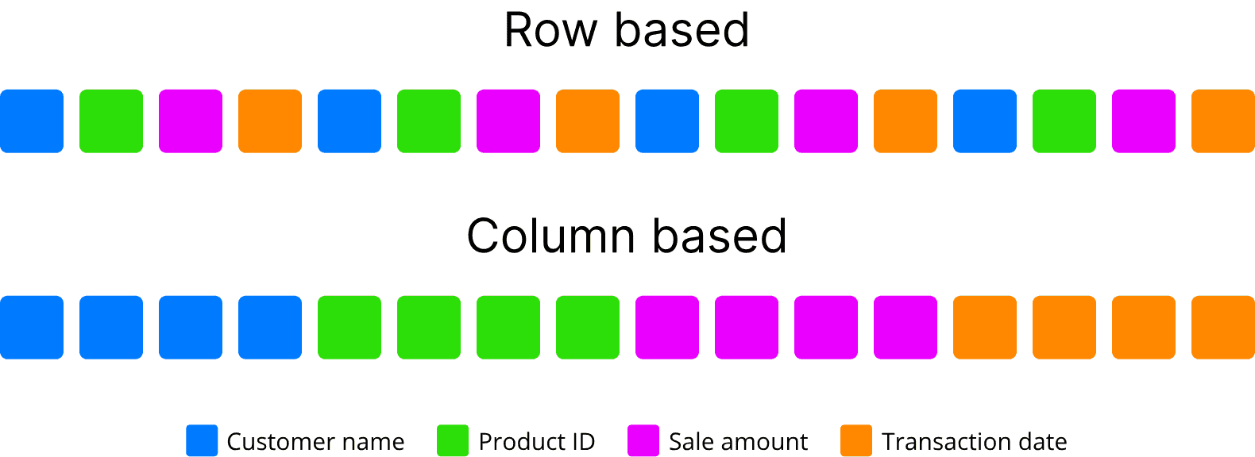
Formato Colunar

Slide 11
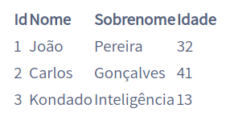
Formato Colunar
Baseado em registros
Formato Colunar
Fonte: https://kondado.com.br/blog/blog/2019/10/31/o-que-e-um-banco-de-dados-colunar/

Slide 12

Parquet
Inicialmente, criado pela Cloudera e pelo Twitter em 2012 para acelerar o processamento analítico.
Em 2013 passa a integrar a Fundação Apache.
Site oficial: https://parquet.apache.org/
Suporta compressão e codificação de forma eficiente, sendo possível especificar compressão por coluna, além de ser otimizado para trabalhar com estruturas de dados complexas em massa.

Slide 13
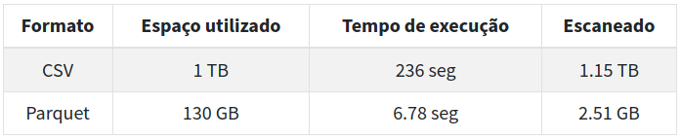
Parquet
Comparação com o .CSV realizada em https://databricks.com/glossary/what-is-parquet
O fato de “escanear” menos dados é um fator importante em ambiente de nuvem com acesso tarifado.

Slide 14
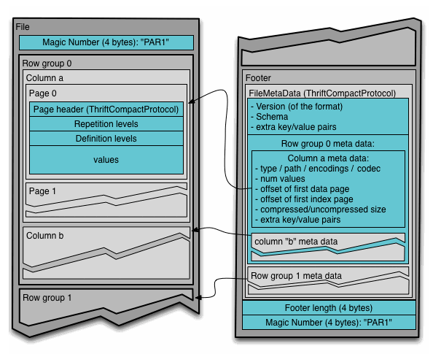
Parquet
O arquivo Parquet pode ser dividido em duas partes basicamente:
Dados
Metadados

Slide 15

Apache Orc
Similar ao Parquet com relação às principais características.
Nasceu em 2013 como uma iniciativa de acelerar o Hive e reduzir armazenamento no Hadoop.
2 dos grandes usuários de arquivos ORC são o Facebook e o Yahoo que migraram boa parte dos seus Parquet para esse formato.
Fonte: https://books.google.com.br/books?id=kVdiDwAAQBAJ&pg=PA45&lpg=PA45&dq=yahoo+orc+big+data&source=bl&ots=PHvp67l9wV&sig=ACfU3U0xM4z3h4RFRMaha5SnYkkR70quqg&hl=pt-BR&sa=X&ved=2ahUKEwj9utCNsLLzAhUdqJUCHf2BBZoQ6AF6BAgTEAM#v=onepage&q=yahoo%20orc%20big%20data&f=false

Slide 16

Apache Avro
Não segue o formato colunar, mas sim o orientado a registros como o json, csv, etc.
A exemplo do Parquet, conta com um sistema de particionamento (os dados são divididos em “chunks”, o que acelera a consulta de dados.
É considerado uma evolução do json. Também atua na integração de sistemas.

Slide 17
Quando utilizar formatos colunares?
Em dados massivos quando o processamento estiver prejudicado, assim como o armazenamento puder ser reduzido.
Lembrar que, diferente dos formatos csv, json e xml, os dados não se apresentam de forma inteligível, precisando sempre do ambiente computacional para a leitura.

Slide 18

Links interessantes
https://parquet.apache.org/
https://avro.apache.org/docs/current/
https://orc.apache.org/
https://towardsdatascience.com/big-data-file-formats-explained-dfaabe9e8b33
https://medium.com/rescuepoint/tipos-de-dados-em-bigdata-6ab0debec30a
https://imasters.com.br/desenvolvimento/estudo-de-caso-da-uber-escolhendo-o-formato-de-arquivo-hdfs-correto-para-seus-trabalhos-apache-spark
https://www.infoworld.com/article/2915565/apache-parquet-paves-the-way-towards-better-hadoop-data-storage.html

Slide 19
Vamos para a prática...

Slide 20
Fim

